Slide 1
Proiectarea Algoritmilor
Curs 6 – Introducere în grafuri

Slide 2
Bibliografie
Giumale – Introducere în Analiza Algoritmilor cap 5 și 5.1
Cormen – Introducere în Algoritmi cap Algoritmi elementari de grafuri (23) – Reprezentări + Căutări
http://www.h3c.com/portal/res/200706/01/20070601_108959_image001_201240_57_0.gif
http://ashitani.jp/gv/
http://www.graphviz.org
http://en.wikipedia.org/wiki/PageRank

Slide 3
Plan curs
Introducere
Modalități de reprezentare
Exemple de probleme practice
Algoritmi de parcurgere
  BFS
  DFS

Slide 4
Introducere
Circa 6 cursuri în care sunt prezentați algoritmii cei mai importanți pentru prelucrarea grafurilor:
  Parcurgere
  Sortare topologică
  Componente tare conexe
  Puncte de articulație
  Punți
  Arbori minimi de acoperire
  Drumuri de cost minim
  Fluxuri maxime
Încercăm să legăm algoritmii de aplicații cât mai practice.

Slide 5
Tipuri de grafuri
Orientate: noduri (A-L) + arce (AB, BC, CD…).
Neorientate: noduri (A-L) + muchii (AB, BC, CD…).
I
I
A
J
A
J
B
B
G
K
G
K
C
C
H
H
L
L
D
D
E
E
F
F

Slide 6
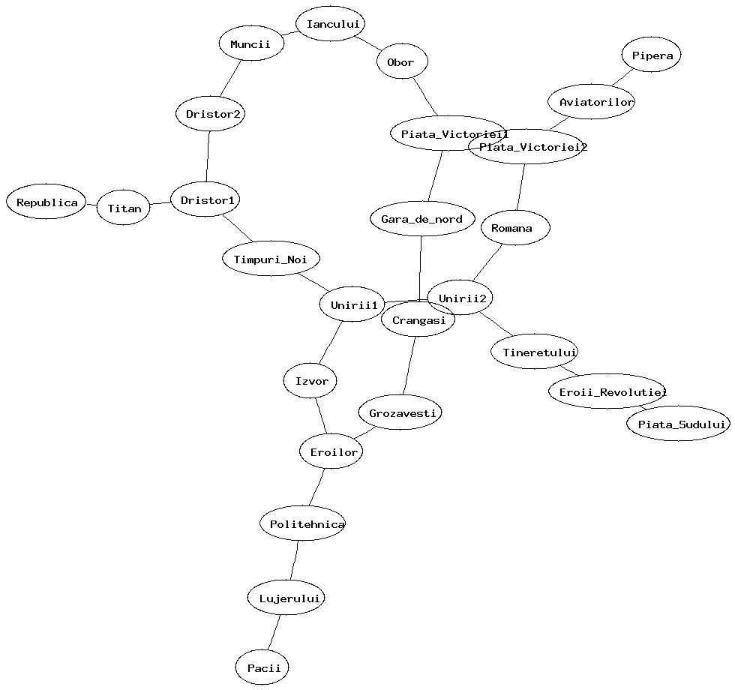
Exemplu graf neorientat
Exemplu graf generat
cu neato (graphviz).
http://ashitani.jp/gv/
http://www.graphviz.org
Biblioteci pentru vizualizare (Prefuse.org).

Slide 7
Modalități de descriere ale grafurilor
Reprezentare în memorie:
  Liste de adiacență;
  Matrice de adiacență.
Reprezentarea datelor de intrare:
  Tupluri (sursă, destinație);
    Întâlnite mai ales în descrierile folosind baze de date.
  Limbaje specializate (ex: dot, GraphML, rdf).

Slide 8
Formate de reprezentare
Listă adiacență :
  Eroilor: Politehnica, Grozăvești, Izvor
  Muncii: Dristor2, Iancului…
Matrice adiacență:
Tupluri:
  (Dristor1; Dristor2)
  (Eroilor; Grozăvești)
  …
Dot:
  graph G {node;
  Dristor2--Muncii--Iancului—Obor;
  Piata_Victoriei1--Gara_de_nord--Crangasi--Grozavesti--Eroilor;
  Pacii--Lujerului--Politehnica--Eroilor;
  Republica--Titan--Dristor1--Timpuri_Noi--Unirii1--Izvor--Eroilor;
  Dristor1--Dristor2;
  Unirii1--Unirii2;
  Piata_Victoriei1--Piata_Victoriei2;
  Piata_Sudului--Eroii_Revolutiei--Tineretului--Unirii2--Romana--Piata_Victoriei2--Aviatorilor--Pipera;
  }
 | Unirii2 | Tineretului | Romană | …
Unirii2 | - | 1 | 1
Tineretului | 1 | -
Romană | 1 |  | -
…

Slide 9
Formate de reprezentare - GraphML
GraphML
  <graphml xmlns="http://graphml.graphdrawing.org/xmlns">
  <graph edgedefault="undirected">
  <!-- data schema -->
  <key id="name" for="node" attr.name="name" attr.type="string"/>
  <key id="gender" for="node" attr.name="gender" attr.type="string"/>
  <!-- nodes -->
  <node id="1">
  <data key="name">Jeff</data>
  <data key="gender">M</data>
  </node>
  <node id="2">
  <data key="name">Ed</data>
  <data key="gender">M</data>
  </node>
  <edge source="1" target="2"></edge>
  </graph>
  </graphml>

Slide 10
Matrice de adiacență
I
A
J
B
G
K
C
H
L
D
E
F
Cum se determină matricea de adiacență?

Slide 11
Matrice de adiacență
Matricea este rară?
G – rar
G – dens
A
B
C
D
E
F
G
H
I
J
K
L
A
1
1
B
1
C
1
1
D
I
E
1
F
G
1
1
A
J
H
1
B
I
1
1
1
J
1
G
K
K
1
C
L
H
L
D
E
F

Slide 12
Vector de adiacență
I
A
J
B
G
K
C
H
L
D
E
F
Cum se determină vectorul de adiacență?

Slide 13
Vector de adiacență
A
B
G
I
B
H
C
D
E
A
J
D
B
E
F
G
K
C
F
H
G
B
C
L
D
H
A
E
I
A
J
K
F
J
K
K
L
L

Slide 14
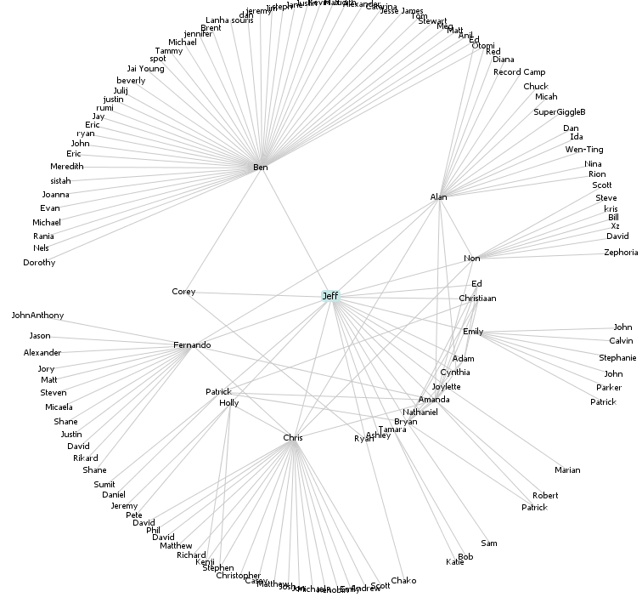
Utilizări practice - Rețele sociale

Slide 15
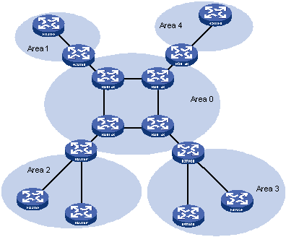
Utilizări practice – Rețele de calculatoare
http://www.h3c.com/portal/res/200706/01/20070601_108959_image001_201240_57_0.gif

Slide 16
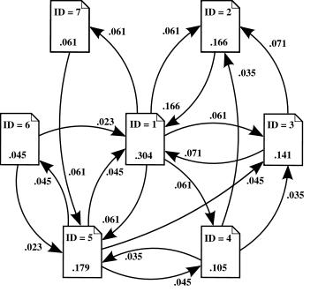
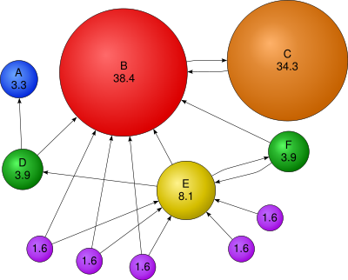
Utilizări practice - Web
http://en.wikipedia.org/wiki/PageRank

Slide 17
Utilizări practice
Hărți, rețele (calculatoare, instalații, etc.), rețele sociale, analiza fluxurilor (semaforizare, proiectarea dimensiunii țevilor de apă).
Exemple simple:
  Cel mai scurt drum între punctele A și B pe o hartă.
  Radialitate – în rețele sociale: gradul în care rețeaua socială a unui individ se întinde în rețeaua globală pentru a schimba date și influență.
  Page Rank (Google).

Slide 18
Algoritmi de parcurgere – Notații (1)
G = (V,E);
V – mulțimea de noduri;
E – mulțimea de muchii / arce;
(u,v) – arcul / muchia u,v;
u..v – drum de la u la v; dacă există mai multe variante notăm u..x..v, u..y..v;
R(u) - reachable(u) = mulțimea nodurilor ce pot fi atinse pe căi ce pleacă din u;

Slide 19
Algoritmi de parcurgere – Notații (2)
succs(u) – mulțimea succesorilor lui u (graf orientat) sau mulțimea nodurilor adiacente lui u (graf neorientat);
c(u) – culoarea nodului – specifică starea nodului la un anumit moment al parcurgerii:
  Alb – nedescoperit;
  Gri – descoperit, în curs de prelucrare;
  Negru – descoperit și terminat (cu semnificații diferite pentru BFS si DFS).
p(u) (π(u)) – “părintele lui u” – identificator al nodului din care s-a ajuns în nodul u prima oară.

Slide 20
Parcurgere în lățime (BFS)
Nod de start (sursă): s.
Determină numărul minim de arce / muchii între s și ∀ u ∈ V = numărul de pași între sursă și orice alt nod din graf (acesta este cel mai scurt drum în condițiile în care nu există o funcție de cost asociată grafului).
δ(s,u) – costul optim al s..u; δ(s,u) = ∞ <=> u ∉ R(s).
Dist(s,u) – costul drumului descoperit s..u.
Ex: Politehnica → restul stațiilor de autobuz (de câte bilete am nevoie?)

Slide 21
BFS – Structura de date
Folosește o coadă (FIFO) pentru a reține nodurile ce trebuie prelucrate.
Pentru fiecare nod se rețin:
  Părintele – π(u) (p(u));
  Dist(s,u) – distanța până la nodul sursă;
  Culoarea nodului.

Slide 22
BFS – Algoritm
BFS(s,G)
  Pentru fiecare nod u (u ∈ V)
    p(u) = null; dist(s,u) = inf; c(u) = alb; // inițializări
  Q = (); // se folosește o coadă în care reținem nodurile de prelucrat
  dist(s,s) = 0; // actualizări: distanța de la sursă până la sursă este 0
  Q ← Q + s; // adăugăm sursa în coadă → începem prelucrarea lui s
  c(s) = gri; // și atunci culoarea lui devine gri
  Cât timp (!empty(Q)) // cât timp mai am noduri de prelucrat
    u = top(Q); // se determină nodul din vârful cozii
    Pentru fiecare nod v (v ∈ succs(u)) // pentru toți vecinii
      Dacă c(v) este alb // nodul nu a mai fost găsit, nu e în coadă
        Atunci { dist(s,v) = dist(s,u) + 1; p(v) = u; c(v) = gri; Q ← Q + v;} // actualizăm structura date
    c(u) = negru; // am terminat de prelucrat nodul curent
    Q ← Q - u; // nodul este eliminat din coadă

Slide 23
BFS – Exemplu
BFS(s,G)
  Pentru fiecare nod u (u ∈ V)
    p(u) = null; dist(s,u) = inf; c(u) = alb; // inițializări
  Q = (); // se folosește o coadă pentru nodurile de prelucrat
  dist(s,s) = 0; // actualizări: distanța de la s la s e 0
  Q ← Q + s; // adăugăm sursa în coadă → începem cu s
  c(s) = gri; // și atunci culoarea lui devine gri
  Cât timp (!empty(Q)) // cât timp am noduri de prelucrat
    u = top(Q); // se determină nodul din vârful cozii
    Pentru fiecare nod v (v ∈ succs(u)) // pentru toți vecinii
      Dacă c(v) este alb // nodul nu a mai fost găsit, nu e în Q
        Atunci { dist(s,v) = dist(s,u) + 1; p(v) = u; c(v) = gri; Q ← Q + v;} // actualizăm structura date
    c(u) = negru; // am terminat de prelucrat nodul curent
    Q ← Q - u; // nodul este eliminat din coadă
Sursa = A
I
A
J
G
K
B
C
H
D
E
L
F

Slide 24
BFS – Evoluția explorării
I
Q = A; d(A) = 0
p(A) = null
Q = G, B
d(B) = d(G) = 1
Sursa = A
A
J
B
I
I
p(B) = A
p(G) = A
G
K
A
J
A
J
B
B
C
H
G
G
L
K
K
D
C
H
C
H
E
F
D
L
D
L
E
F
E
F
Q = B, C
d(C) = 2
Q = C, H
d(H) = 2
Q = H, D, E
d(D)=d(E)=3
Q = F
d(F)=4
Q = Ø
Q = D, E
Q = E
I
I
I
I
I
I
I
A
A
A
J
A
J
A
J
A
J
A
J
B
J
B
J
B
B
B
B
B
G
G
G
G
G
G
G
K
K
K
K
K
K
K
C
C
C
H
C
H
C
H
C
H
C
H
H
L
H
L
D
L
D
L
D
L
D
L
D
L
D
D
E
E
E
E
E
F
E
F
E
F
F
F
F
F
p(C) = G
p(H) = B
p(D) = p(E) = C
p(F) = E

Slide 25
BFS – Zona de explorare
I
A
J
G
B
K
C
H
L
D
E
F

Slide 26
BFS – Proprietăți (I)
Lema 5.1. În cursul execuției BFS(s,G) v ∈ Q <=> v ∈ R(s).
  → v ∈ Q → v ∈ R(s): Q conține exclusiv noduri din R(s) (BFS parcurge toate nodurile ce pot fi atinse din s);
    Caz de bază: s ∈ R(s) Adevărat
    Pas inducție: Q’ conține doar noduri din R(s) → Q ← Q’ + v conține doar noduri din R(s) (v ∈ R(s))
      Dacă u = top(Q’) → u ∈ R(s) → v ∈ succs(u) → (u,v) ∈ E → v ∈ R(s)
  ← toate nodurile ce pot fi atinse din s vor fi introduse cândva în coadă. (drum s = v₀v₁…v_{p} = v)
  Dem prin inducție! P(i) = ∀ i ∈ 0..p, se execută Q ← Q + v_{i}
    Caz de bază: i = 0, se execută Q ← Q + s Adevărat
    Pas inducție: P(i) Adevărat → P(i+1) Adevărat
      Conform ipotezei inductive, la un moment dat avem Q ← Q + v_{i}. → cândva, v_{i} = top(Q) → dacă c(v_{i+1}) = alb, atunci este introdus in Q (Q ← Q + v_{i+1}). Altfel, c(v_{i+1}) ≠ alb → v_{i+1} este/a fost deja în coadă pt. că un nod își schimbă culoarea numai la inserție.

Slide 27
BFS – Proprietăți (II)
Lema 5.2. ∀ (u,v) ∈ E, δ(s,v) ≤ δ(s,u) + 1
  δ(s,v) ≤ δ(s,u) + 1 este egalitate când v este descoperit din u; < când v deja a fost descoperit înainte să se ajungă în u.
  Dem prin reducere prin absurd! Pp. δ(s,v) > δ(s,u) + 1 → δ(s,u) + 1 este costul unui drum optim.
Lema 5.3. La terminarea BFS(s,G) există proprietatea dist(s,u) ≥ δ(s,u).
  Dem prin inducție folosind Lema 5.1 și Lema 5.2!
    Caz de bază: dist(s,s) = 0 = δ(s,s) Adevărat
    Pas inducție: pt. ∀ nod din Q’: dist(s,u) ≥ δ(s,u).
      Cum dist(s,v) = dist(s,u) + 1 si dist(s,u) ≥ δ(s,u) → dist(s,v) ≥ δ(s,u) +1 ≥ δ(s,v)
    Conf. Lema 5.1, v ∈ Q <=> v ∈ R(s) și dist(s,u) ≥ δ(s,u).
    Dacă v ∉ R(s), dist(s,v) = δ(s,v) = ∞
Notes:
Lema 5.1.
v ∊ Q → v ∊ R(s)

Slide 28
BFS – Proprietăți (III)
Lema 5.4. După orice execuție a ciclului principal al BFS, Q conține v₁, v₂, …, v_{p} ai:
  Prop(Q) = dist(s,v₁) ≤ dist(s,v₂) ≤ ... ≤ dist(s,v_{p}) ≤ dist(s,v₁) + 1
  => la un moment dat in coadă sunt elemente de pe același nivel din arborele generat de BFS (sau maxim 1 nivel diferență).
  Dem prin inducție după numărul de elemente din Q! (demonstrăm invarianța Prop(Q) la inserare și eliminare de elemente în/din Q.)
  Fie u = v₁ = top(Q)
  Inserție: fie v succ lui u și cul(v) = alb → coada devine: v₁, v₂, …, v_{p} , v_{p+1} = v. dist(s,v) = dist(s,v₁) + 1 → dist(s,v₁) ≤ dist(s,v₂) ≤ ... ≤ dist(s,v_{p}) ≤ dist(s,v_{p+1}) ≤ dist(s,v₁) + 1
  Eliminare: dist(s,v₁) ≤ dist(s,v₂) → dist(s,v₁) + 1 ≤ dist(s,v₂) + 1 → coada devine: v₂, …, v_{p} , → dist(s,v₂) ≤ ... ≤ dist(s,v_{p}) ≤ dist(s,v₁) + 1 ≤ dist(s,v₂) + 1
  Cum relația este respectată, înseamnă că Prop(Q) este adevărată.

Slide 29
BFS – Proprietăți (IV)
Corolar
  d(u) = momentul în care nodul u este inserat în coada Q. Atunci:
  d(u) < d(v) => dist(s,u) ≤ dist(s,v).
Teorema 5.1. BFS este corect și după terminare δ(s,u) = dist(s,u), ∀ u din V.
  Utilizăm notația V_{k} = { u ∊ V | δ(s,u) = k }
  Dem prin inducție P(k) = { u ∊ V_{k} | δ(s,u) = dist(s,u) && (k > 0 => π(u) ∊ V_{k-1}) && (k = 0 => π(u) = null) }
  Caz de bază: k = 0, V₀ = {s}, δ(s,s) = dist(s,s) = 0 și π(s) = null Adevărat

Slide 30
BFS – Proprietăți (V)
Pas de inducție: k > 0, P(k) adevărat → P(k+1) adevărat
Alegem la întâmplare un nod v ∈ V_{k+1} → δ(s,v) = k+1 și fie u ∈ V_{k} predecesorul lui v pe drumul cel mai scurt s..v.
Caz 1: u este descoperit după v
  dist(s,v) ≤ dist(s,u) (Corolar 5.1) iar dist(s,u) = δ(s,u) → dist(s,v) ≤ k
  dist(s,v) ≥ δ(s,v) = k+1 (Lema 5.3)
Caz 2: u este descoperit înainte de v și v e descoperit pe arcul (u,v)
  dist(s,v) = dist(s,u) + 1 și π(v) = u, u ∈ V_{k} → P(k+1) este adevărat
Caz 3: u este descoperit înainte de v și v NU e descoperit pe arcul (u,v). Fie z ≠ u , a.î. v e descoperit pe arcul (z,v)
  a) d(u) < d(z) < d(v) → cul(v) = alb la d(u) → v e descoperit pe arcul (u, v)
  b) d(z) < d(u) → dist(s,z) ≤ dist(s,u) = δ(s,u) → dist(s,z) ≤ k
  dist(s,v) = dist(s,z) + 1 și k + 1 = δ(s,v) ≤ dist(s,v) → dist(s,z) ≥ k
    → dist(s,z) = k → dist(s,v) = k + 1 = δ(s,v) → drumul s..z,v e optim
    →z ∈ V_{k} → π(v) = z ∈ V_{k} → P(k+1) este adevărat
Complexitate? Optimalitate? Completitudine?

Slide 31
BFS – Complexitate și Optimalitate
Complexitate:
  O(n+m)
n = număr noduri
m = număr muchii
Optimalitate: DA
Parcurge tot graful? NU

Slide 32
Parcurgere în adâncime (DFS)
Nu mai avem nod de start, nodurile fiind parcurse în ordine.
d(u) = momentul descoperirii nodului (se trece prima oară prin u și e totodată și momentul începerii explorării zonei din graf ce poate fi atinsă din u).
f(u) = timpul de finalizare al nodului (momentul în care prelucrarea nodului u a luat sfârșit)
  Tot subarborele de adâncime dominat de u a fost explorat.
  Alternativ: tot subgraful accesibil din u a fost descoperit și finalizat deja.

Slide 33
DFS – Structura de date
Folosește o stiva (LIFO) pentru a reține nodurile ce trebuie prelucrate
  În implementările uzuale, stiva este rareori folosită explicit;
  Se apelează la recursivitate pentru a simula stiva.
Folosește o variabilă globală timp pe baza căreia se calculează timpii de descoperire și de finalizare ai fiecărui nod.
Pentru fiecare nod se rețin:
  Părintele – π(u) (p(u));
  Timpul de descoperire – d(u);
  Timpul de finalizare – f(u);
  Culoarea nodului.

Slide 34
DFS – Algoritm
DFS(G)
  V = noduri(G)
  Pentru fiecare nod u (u ∈ V)
    c(u) = alb; p(u) = null; // inițializare structură date
  timp = 0; // reține distanța de la rădăcina arborelui DFS pană la nodul curent
  Pentru fiecare nod u (u ∈ V)
    Dacă c(u) este alb
      Atunci explorare(u); // explorez nodul
explorare(u)
  d(u) = ++ timp; // timpul de descoperire al nodului u
  c(u) = gri; // nod în curs de explorare
  Pentru fiecare nod v (v ∈ succs(u)) // încerc sa prelucrez vecinii
    Dacă c(v) este alb
      Atunci {p(v) = u; explorare(v);} // dacă nu au fost prelucrați deja
  c(u) = negru; // am terminat de explorat nodul u
  f(u) = ++ timp; // timpul de finalizare al nodului u

Slide 35
DFS – Exemplu
DFS(G)
  V = noduri(G)
  Pentru fiecare nod u (u ∈ V)
    c(u) = alb; p(u) = null; // inițializare structură date
  timp = 0; // reține distanța de la rădăcina arborelui // DFS pană la nodul curent
  Pentru fiecare nod u (u ∈ V)
    Dacă c(u) este alb
      Atunci explorare(u); // explorez nodul
explorare(u)
  d(u) = ++ timp; // timpul de descoperire al nodului u
  c(u) = gri; // nod in curs de explorare
  Pentru fiecare nod v (v ∈ succs(u)) // încerc sa // prelucrez vecinii
    Dacă c(v) este alb
      Atunci {p(v) = u; explorare(v);} // dacă nu au // fost prelucrați deja
  c(u) = negru; // am terminat de explorat nodul u
  f(u) = ++ timp; // timpul de finalizare al nodului u
I
A
J
G
K
B
C
H
D
E
L
F

Slide 36
DFS – Evoluția explorării
I
A
J
B
G
K
C
H
D
L
E
F
I
I
I
I
I
I
A
J
A
J
A
J
A
J
A
J
A
J
B
B
B
B
B
B
G
G
G
K
G
K
G
K
G
K
…
K
…
K
C
H
C
H
C
H
C
H
C
H
C
H
D
L
D
L
D
L
D
L
D
L
D
L
E
E
E
E
E
E
F
F
F
F
F
F

Slide 37
Calculul timpilor
I 17/
I
A 1/16
A
J 18/
J
B 2/5
B
G
K
G 6/15
K
C
C 7/14
H
H 3/4
L
L
D
D 8/9
E
F
E 10/13
F 11/12

Slide 38
Arborele de parcurgere în adâncime
I
A
J
B
G
K
C
H
L
D
E
F

Slide 39
DFS – Zone de explorare
I
A
J
B
G
K
C
H
L
D
E
F

Slide 40
DFS – Proprietăți (I)
I(u) = intervalul de prelucrare al nodului (d(u),f(u)).
Lema 5.5. G = (V,E); u ∈ V; pentru fiecare v descoperit de DFS pornind din u este construită o cale v, p(v), p(p(v)),…, u.
    Fie calea u = v₀v₁…v_{n} = v. Dem prin inducție ca π(v_{i}) = v_{i-1}!
Teorema 5.2. G = (V,E); DFS(G) sparge graful G într-o pădure de arbori Arb(G) = { Arb(u); p(u) = null } unde Arb(u) = (V(u),E(u));
  V(u) = { v | d(u) < d(v) < f(u) } + {u};
  E(u) = { (v, z) | v, z ∊ V(u) && p(z) = v }.
  Dem: Conform algoritmului, se pot identifica noduri în ciclul principal sau din funcția de explorare. Dacă u e descoperit în ciclul principal, atunci ∃ o cale către toți succesorii dată de părinți → V(u) = { v | d(u) < d(v) < f(u) } iar arcele sunt chiar cele ce desemnează părinții

Slide 41
DFS – Proprietăți (II)
Teorema 5.3. Dacă DFS(G) generează 1 singur arbore => G este conex. (Reciproca este adevărată?)
Teorema 5.4. Teorema parantezelor:
  ∀ u, v avem I(u) ∩ I(v) = ∅ sau I(u) ⊂ I(v) sau I(v) ⊂ I(u).
  Dem prin considerarea tuturor combinațiilor posibile!
  a) I(u) < I(v): d(u) < f(u) < d(v) < f(v): v ∉ R(u) → v rămâne alb pe durata prelucrării lui u → f(u) < d(v)
  b) I(v) ⊂ I(u): d(u) < d(v) < f(v) < f(u): v ∈ R(u) → v este descoperit din u și devine negru înaintea terminării prelucrării lui u → f(v) < f(u)
  c) I(v) < I(u): d(v) < f(v) < d(u) < f(u) Analog a)
  d) I(u) ⊂ I(v): d(v) < f(u) < f(u) < f(v) Analog b)

Slide 42
DFS – Proprietăți (III)
Teorema 5.5. ∀ u, v ∈ V, atunci v ∈ V(u) <=> I(v) ⊂ I(u).
Teorema 5.6. Teorema drumurilor albe:
  G = (V,E); Arb(u); v este descendent al lui u in Arb(u) <=> la momentul d(u) există o cale numai cu noduri albe u..v.
  Demonstrație prin inducție!
  v ∈ V(u) → la momentul d(u) există o cale numai cu noduri albe u..v
    Dacă v ∈ V(u) → ∃ o cale unică v .. α .. u de pointeri π. Fie un nod oarecare z din calea α. → (Teorema 5.5) d(u) < d(z) < f(z) < f(u) → la d(u), c(z) = alb și cum z a fost ales la întămplare → toate nodurile de pe calea α sunt albe la d(u).
  la momentul d(u) există o cale numai cu noduri albe u..v → v ∈ V(u)
    Fie u = v₀v₁…v_{p} = v o cale din G, a.î. La d(u) avem c(v_{i}) = alb, i = 0,p. Dem prin inducție după i că v_{i} este descendent al lui u în Arb(u).
    Caz de bază: d(u) < d(v₁) < f(u) → (Teorema 5.5) v₁ descendent al lui u Adevărat
    Pas inducție: v_{i} descendent al lui u → v_{i+1} descendent al lui u
      v_{i} descendent al lui u → d(u) < d(v_{i}) < f(v_{i}) < f(u) . Cum v_{i+1} este alb la d(u) și este succesorul lui v_{i} → v_{i+1} este descoperit după d(u), dar înainte de f(v_{i}). → d(u) < d(v_{i+1}) < f(v_{i}) < f(u) → v_{i+1} descendent al lui u

Slide 43
Clasificări ale arcelor grafului (I)
Arc direct (de arbore)
  Ce fel de noduri?
Arc invers (de ciclu)
  Ce fel de noduri?
Arc înainte
  Ce fel de noduri?
Arc transversal
  Ce fel de noduri?

Slide 44
Clasificări ale arcelor grafului (II)
Arc direct (de arbore)
  între nod gri și nod alb;
Arc invers (de ciclu)
  între nod gri și nod gri;
Arc înainte
  nod gri și nod negru și d(u) < d(v);
Arc transversal
  nod gri și nod negru și d(u) > d(v).

Slide 45
Clasificări ale arcelor grafului (III)
I 17/24
A 1/16
Arc direct (de arbore)
  între nod gri și nod alb;
Arc invers (de ciclu)
  între nod gri și nod gri;
Arc înainte
  nod gri și nod negru și d(u) < d(v);
Arc transversal
  nod gri și nod negru și d(u) > d(v).
J 18/23
B 2/5
G 6/15
K 19/22
C 7/14
H 3/4
D 8/9
L 20/21
E 10/13
F 11/12
Arc direct (de arbore):
AB, BH, AG, GC, CD, CE, EF, IJ, JK, KL
Arc invers (de ciclu):
HA
Arc înainte:
IK
Arc transversal:
GB, IA
Notes:
Graf transversal = trecere de la o componenta la alta → ne ajuta sa stim de unde sa plecam ca sa putem avea un singur arbore

Slide 46
DFS – Proprietăți (IV)
Teorema 5.7. Într-un graf neorientat, DFS poate descoperi doar muchii directe și inverse.
  Dem prin considerarea cazurilor posibile!
  Fie muchia (u,v) ∈ E și pp. d(u) < d(v). Muchia poate fi străbătută din u sau din v:
    Caz (u,v): c(u) = gri, c(v) = alb → muchie directă
    Caz (v,u): la momentul d(u) ∃ o cale cu noduri albe u..v → (Teorema drumurilor albe) v este descendent al lui u în Arb(u) → (Teorema 5.5) d(u) < d(v) < f(v) < f(u) → în intervalul (d(v), f(v)) când se investighează (v,u) c(u) = c(v) = gri → muchie inversă

Slide 47
DFS – Proprietăți (V)
Teorema 5.8. G = graf orientat; G ciclic <=> în timpul execuției DFS găsim arce inverse.
  Dem prin exploatarea proprietăților de ciclu și de arc invers!
  G ciclic → DFS descoperă arce inverse
    Fie un ciclu și u primul nod din ciclu descoperit de DFS. Atunci ∃ u..v si (v,u) arcul care închide ciclul. d(u) < d(v) (ipoteză) iar u..v conține doar noduri albe → (Teorema drumurilor albe & Teorema 5.5) d(u) < d(v) < f(v) < f(u) → în intervalul (d(v), f(v)) când se explorează (v,u) c(u) = c(v) = gri → arc invers
  DFS descoperă arce inverse → G ciclic
    Fie (v,u) arc invers → d(u) < d(v) < f(v) < f(u) → (Teorema 5.5) → v este descendent al lui u în Arb(u) → ∃ calea u..v care inchide ciclul

Slide 48
DFS – Complexitate și Optimalitate
Complexitate:
  O(n+m)
n = număr noduri
m = număr muchii
Optimalitate: NU
Parcurge tot graful? DA

Slide 49
ÎNTREBĂRI?

